Slide 1
РАЙНА КНЯГИНЯ
(1856 – 1917)

Slide 2
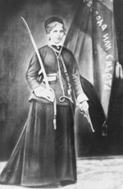
Биография
Райна Футекова е родена на 18 януари (6 януари стар стил) през 1856 г. в Панагюрище. Райкя е рожденото име на Райна Княгиня и в рода ѝ разполагат с няколко документа, доказващи този факт. Тя става известна с името Райна след завръщането си от Русия.
В ученическите си години Райна Попгеоргиева Футекова е избрана от българската общност сред панагюрските ученички да продължи образованието си в Старозагорското девическо училище на издръжка на общината. Като будна и интелигентна девойка, изборът на панагюрци се пада на нея и на нейна съученичка панагюрка – като бъдещите учителки в града.

Slide 3
Биография
След Априлското въстание е заловена от турците и подложена на тежки страдания: бита, изнасилвана и малтретирана многократно, оставена на хляб и вода повече от месец в Пловдивския затвор. За участието ѝ във въстанието и последвалия затвор разказва Захари Стоянов в Записки по българските въстания. Райна присъства и в репортажите на Джанюариъс Макгахан.
След намесата на европейските дипломати, Райна е освободена и изпратена да учи в Москва. Там учи 3 години медицина и става акушерка – първата дипломирана в България. Написва своята „Автобиография“, излязла първо на руски език. Едва през 1934 г. е преведена на български, като това е първата книга върху Априлското въстание. В Москва Райна успява да уреди чрез жените от Дамския благотворителен комитет възпитанието на 32 панагюрски сирачета, сред които е и по-малкият ѝ брат.

Slide 4
Биография
Райна Футекова е поканена от митрополит Климент за учителка в Търново. Три години по-късно тя се връща в Панагюрище, омъжва се за Васил Дипчев, който е кмет на града. Преместват се в Пловдив, но по времето на Стефан Стамболов Дипчев (като краен русофил) не може да си намери работа.
През 1898 г. Васил Дипчев е избран за народен представител и семейството се премества в София. Умира скоро вследствие на политическо преследване и побой. Райна поддържа тесни връзки с Венета, вдовицата на Христо Ботев.
Въпреки влошеното си здраве, тя неуморно акушира безплатно бедните жени, а благодарение на акуширането на дипломати и други по-богати и знатни люде успява да издейства построяването на Майчин дом в София – сегашния Национален център по трансфузионна хематология.
Умира 61-годишна в София на 29 юли 1917 г.

Slide 5
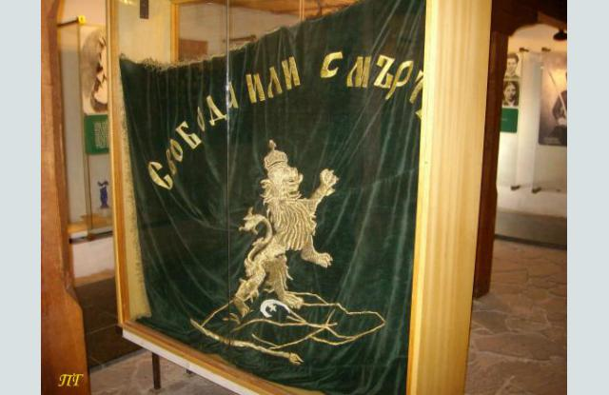
Знаме
Райна Футекова е само на 20 години, главна учителка в девическото училище в Панагюрище, когато Георги Бенковски ѝ предлага да ушие знамето на Априлското въстание.
Лъвът на знамето е нарисуван от Стоян Каралеев (Баненеца) по образец на лъвчето, отпечатано на корицата на Устава на БРЦК, а буквите са изписани от Иванчо Зографа. Освен надписа „Свобода или смърт“ в долния край има и 2 букви – „П“ и „О“ (за „Панагюрски окръг“).

Slide 6
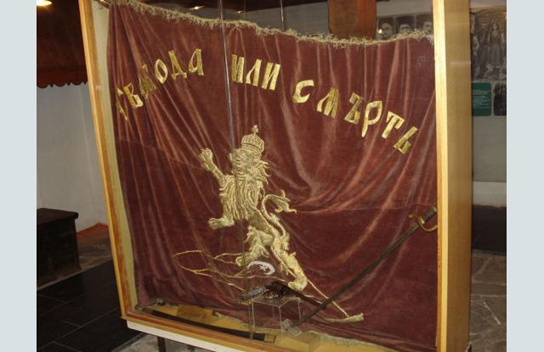
Знаме
На 22 април – деня на освещаването му – Райна Футекова му пришива приготвени през нощта пискюли. Размерите на знамето са 2 на 1,5 м, има 2 лица и е поръбено със сърмена ивица.
За честването на 25-годишнината от Априлското въстание Райна Княгиня ушива 3 нови знамена – копия на оригиналното. Запазени са само 2 от тях – излеожени днес във Военноисторическия музей в София и в родната ѝ къща в Панагюрище), третото копие изгаря по време на бомбардировките над София през Втората световна война.

Slide 7
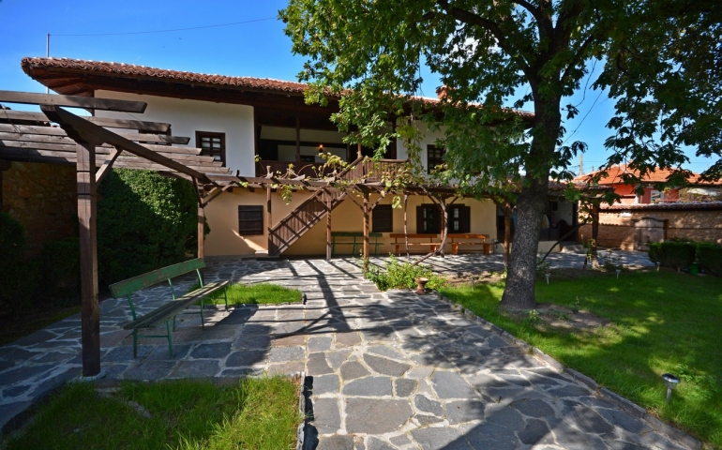
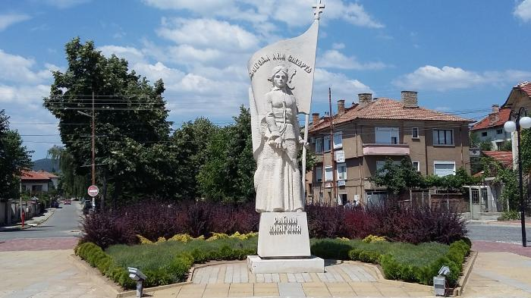
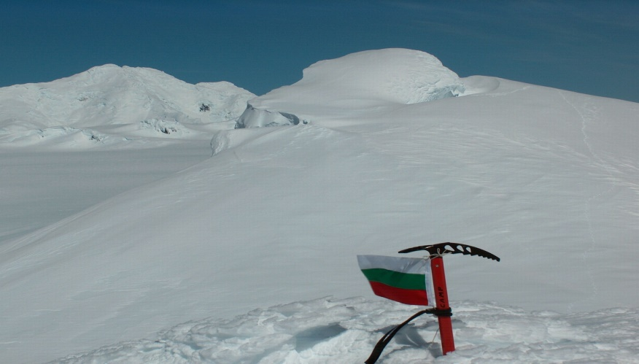
Признание
Родната къща на Райна Княгиня в град Панагюрище е превърната в музей и е сред Стоте национални туристически обекта на Българския туристически съюз.
На 2 май 2006 г. е открит паметник на Райна Княгиня в Панагюрище.
Връх на остров Ливингстън в Южните Шетландски острови, Антарктика е наименуван на Райна Княгиня.

Slide 8
Източници
Документален филм „Потомците“
Дженюариъс А. Макгахан, Турските зверства в България, София, 1880 г. - http://ebooks.ucoz.com/beseda/Turskite_zverstva.pdf
SCAR Composite Antarctic Gazetteer: Rayna Knyaginya Peak - https://data.aad.gov.au/aadc/gaz/scar/display_name.cfm?gaz_id=134634
Автор
Пресияна Стоянова

